Slide 1
Unity -Cahpter6-
Soul Seek

Slide 2
목차
배경스크롤
해상도에 맞는 UI

Slide 3
배경 스크롤

Slide 4
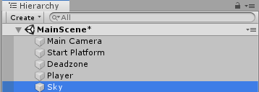
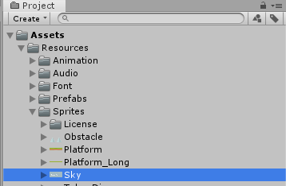
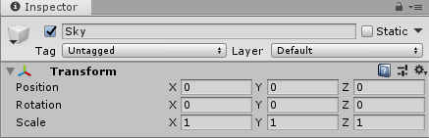
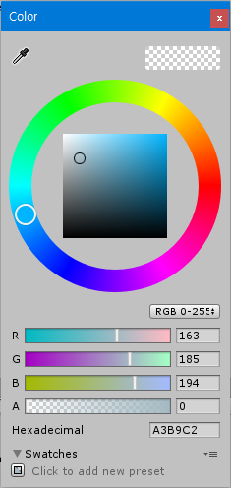

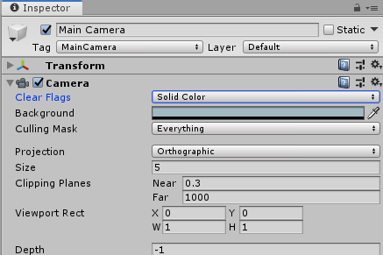
1. 준비하기
Scroll할 배경을 GameObject로 추가
GameObject이외의 공간의 이질감을 없애기 위해 카메라 속성 변경
Clear Flags를 Solid Color로 변경
Background Color Field 클릭 > 컬러를 (163, 185, 194)로 변경

Slide 5
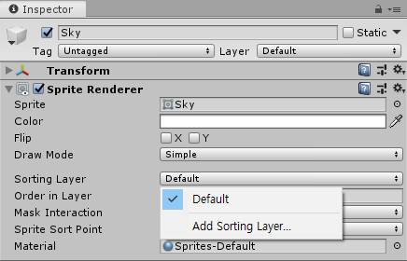
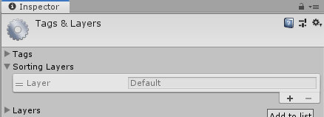
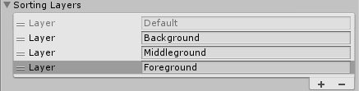
2. Layer sort
배경을 추가하면 추가한 배경에 의해 Player나 지형이 가려져 보일 때도 있다.
2D에서는 Z축이 없다고 생각하기 때문에 World에 존재하는 Object의 앞쪽 뒤쪽 관계를 Sort로 관리해야 한다. → UI에서 많이 사용.
XXXRenderer라는 Component에는 Rendering Sort 설정이 있다.
좌표와 상관없이 Rendering 순서에 의한 앞뒤 표현을 하는 것이다.
일일이 좌표를 계산할 필요가 없다.
Layer Sort를 설정하고 적용하자.
Sorting Layers 리스트의 + 버튼 클릭
생성된 Layers 이름을 Background로 변경
Sorting Layer의 Default 클릭 > Add Sorting Layers 클릭
Middleground, Foreground도 추가한다.

Slide 6
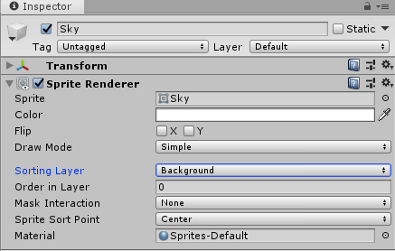
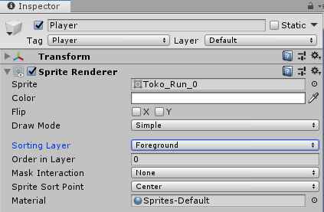
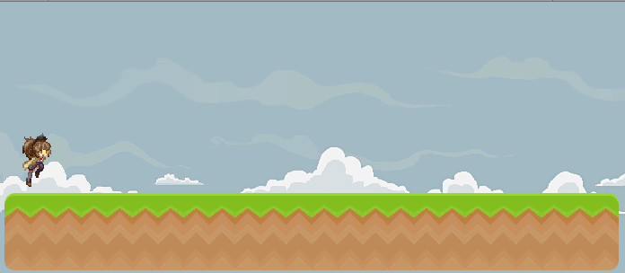
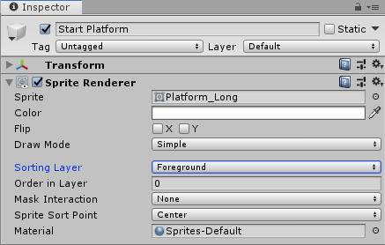
2. Layer sort
추가한 Layer를 적용해서 실행해보자.

Slide 7
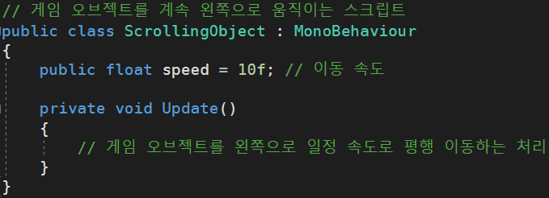
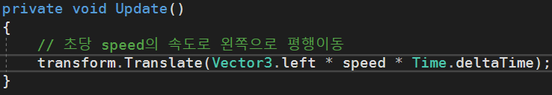
3. 배경 스크롤
Scrolling할 Object에 ScrollingObject Component를 추가하자.
→Sky, StartPlatform에 ScrollingObject Component를 추가
ScrollingObject Script를 살펴보자
Component를 추가한 GameObject들의 Transform을 초당 속도와 방향으로 움직이게 하자.

Slide 8
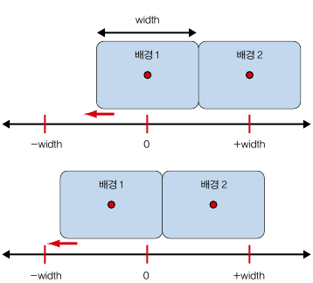
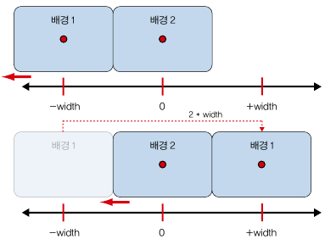
3. 배경 스크롤
반복되는 배경을 만들려고 할 때 고려해야 할 사항
적어도 두 개의 배경이 있어야 끊기지 않고 반복되는 모습을 연출 할 수 있다.
사용한 배경의 width값을 기준으로 width값만큼 이동했다면 오른쪽 끝으로 이동하게 하는 방법을 사용한다.
BackgroundLoop Script는 GameObject의 X축 위치 (transfo rm.position.x)를 계속 체크한다. 만약, GameObject의 X축 위치값이 –width 이하라면 ‘너무 많이 왼쪽으로’ 이동했다고 판단하고 현재 위치에 2 * width를 더 해서 되 돌려놓는다.
GameObject의 X축 위치가 –width가 되는 순간 +width로 변경되어(오른쪽으로 순간이동하여) 배경 스크롤링이 무한 반복된다.
width의 값을 구해오는 것이 문제인데 Scrolling할 Object 들에게 Collider를 추가해 두면 이 Collider는 Object의 크기 를 체크할 수 있다.

Slide 9
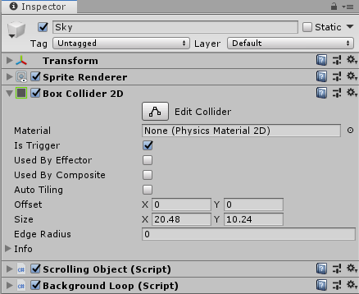
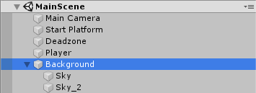
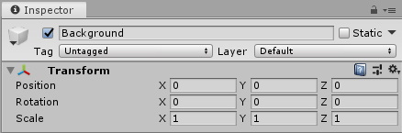
3. 배경 스크롤
Scrolling할 Object들에게 Collider를 추가하고 BackgroundLoop 스크립트를 추가해서 Scrolling을 반복해 보자.
BoxCollider 2D Component를 추가한다.
물리작용을 받지 않고 충돌이벤트 체크용으 로 is Trigger를 체크한다.
Scrolling을 반복적으로 Loop할 Object에 추가한 뒤 Loop할 Object를 한곳에 모아둔다.

Slide 10
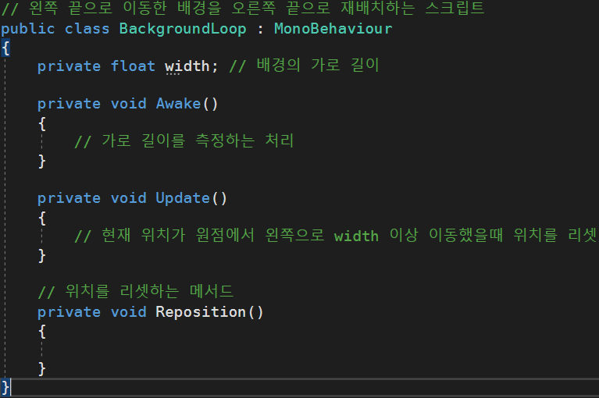
3. 배경 스크롤
BackgroundLoop Component를 살펴보자.

Slide 11
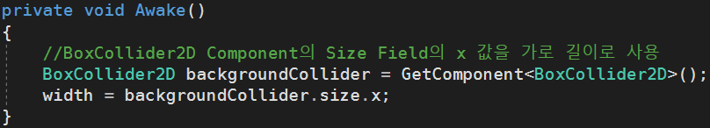
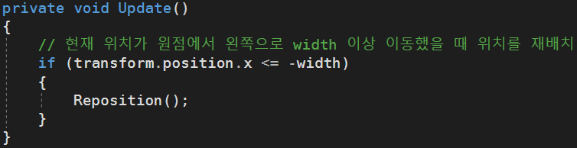
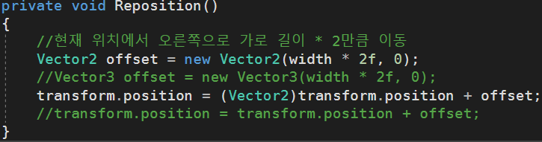
3. 배경 스크롤
Awake() Method에 Collider Component를 할당 받아서 width값을 알아오자.
→사용자의 설정에 따라 size는 달라질 수 있지만 Sprite의 경우 초기 Component는 해당 Sprite의 Texture의 원본 FixelSize 정보를 가지고 있기 때문에 기본값으로 설정이 된다. 그것을 이용하는 것
Update() Method에 위치를 재설정하는 부분을 작성하자.
Reposition() Method를 이용해서 Position 변경을 관리하자.

Slide 12
해상도에 맞는 UI

Slide 13
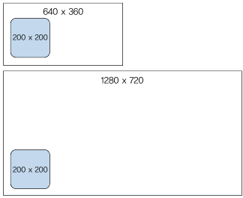
3. 게임 UI만들기
고정 픽셀 크기(Constant Pixel Size) VS 화면에 따른 스케일 변경(Scale With Screen Size)
고정 픽셀 크기
Canvas Scaler Component의 UI Scale Mode를 Constant Pixel Size를 선택하면 적용된다.
Canvas의 크기가 변경되어도 배치된 UI 요소의 크기를 변경하지 않는다.
→화면의 크기가 달라지면 UI 요소의 크기나 UI요소 사이의 간격이 의도와 달게 크거나 작아지는 문제가 생긴다.
→640x360 해상도를 기준으로 UI를 제작했는데 1280x720이 되면 상대적 크기와 위치가 고정이기 때문에 달라지게 된다.
UI의 요소의 크기는 변화가 없지만 Canvas의 크기가 커져서 UI요소가 상대적으로 작게 보이는 문제가 생긴다.

Slide 14
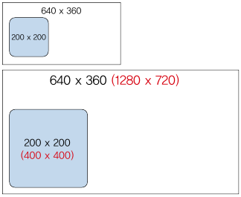
3. 게임 UI만들기
화면 크기에 따른 스케일
실행화면이 기준 화면보다 크거나 작을 때는 자동으로 확대 / 축소하는 모드
→640x360 해상도에서 UI를 배치했다고 가정하면 게임을 실행 중인 하면의 해상도가 640x360보다 크거나 작아도 무조건 Canvas의 크기를 640x360으로 취급한다.
화면 해상도의 크기로 취급하는 것이 아니라 화면의 비율로 계산하기 때문에 해당 UI의 배치 간격과 화면에서 얼마큼 차지하고 있냐를 표현하기 때문에 화면의 크기가 두배가 커진다면 UI들도 비율을 맞춰야 하기 때문에 2배사이즈가 된다.

Slide 15
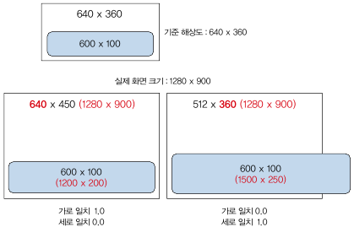
3. 게임 UI만들기
방향매치
Scale With Screen Size Mode는 실제 화면과 기준 해상도 사이의 화면 비율이 다른 경우 Canvas Scaler Component의 Match Field값이 높은 방향의 길이를 유지하고 다른 방향의 길이를 조절한다.
→기준 해상도가 640x360일 때 가로로 긴 600x100 크기의 UI요소를 배치했다고 가정하면 1280x 900 크기의 게임 화면에서 Match Field의 값에 따라 Inspector View에 표시되는 Canvas의 크기는 각각 다르다.
가로 일치가 1.0이면 Canvas의 가로 길이를 640으로 고정, 세로 길이를 변경
세로 일치가 1.0이면 Canvas의 세로 길이를 360으로 고정하고 가로 길이를 변경

Slide 16
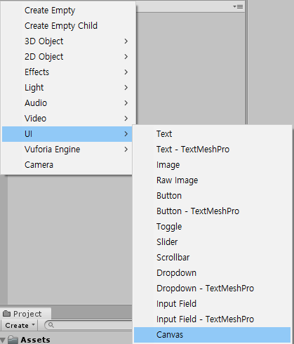
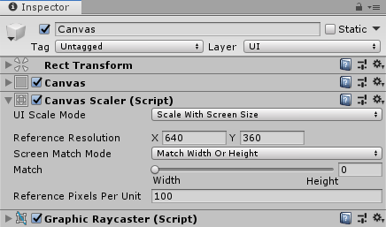
3. 게임 UI만들기
Canvas 설치 및 설정 변경
Canvas Scaler Component의 UI Scale Mode를 Scale With Screen Size로 변경
Reference Resolution을 (640, 360) 으로 변경

Slide 17
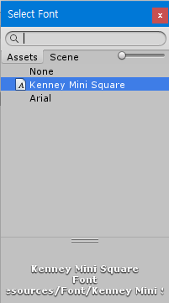

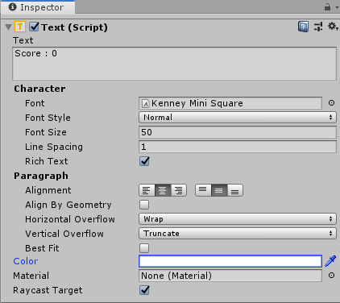
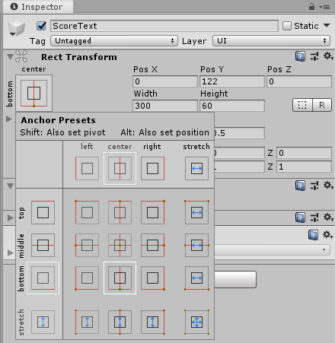
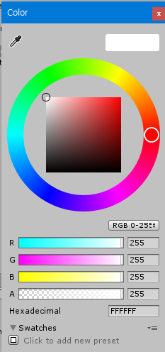

3. 게임 UI만들기
점수, 게임종료, 재시작 UI를 작성하자.

Slide 18
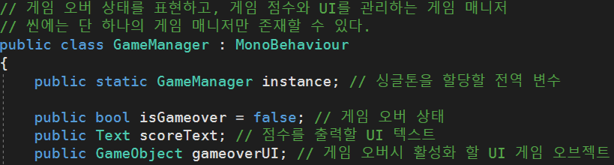
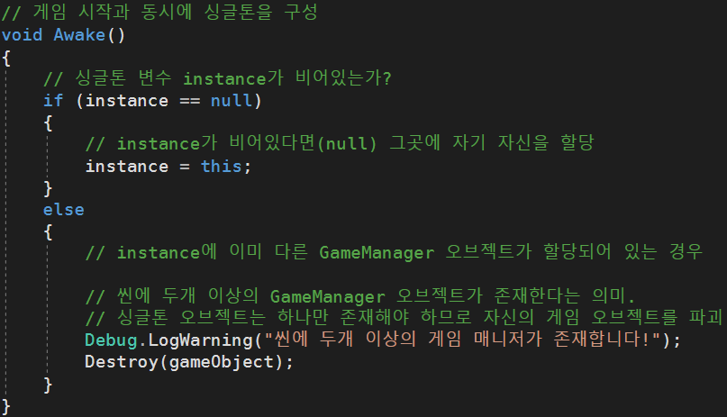
4. GameManager 만들기 - singleton
GameManager로 Singleton만들기

Slide 19
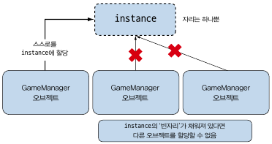
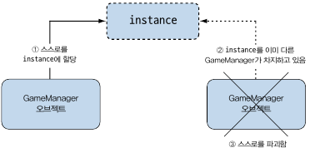
4. 게임 UI만들기
static으로 선언된 instance는 모든 오브젝트가 공유하는 단 하나의 변수가 된다.
Awake() Method를 통해 instanc에 GameManager 자기 자신을 할당한다.
→이미 생성되었는데 또 GameManager Component가 추가된 GameObject가 생성되거나 활성화 되려고 한다면 이미 생성되었기 때문에 더 이상 생성할 수 없다고 하고 삭제하여 GameObject도 하나만 남기게 한다.
GameManager.instanc로 즉시 접근할 수 있다.

Slide 20
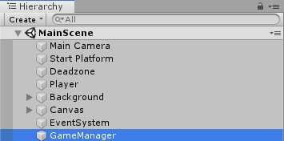
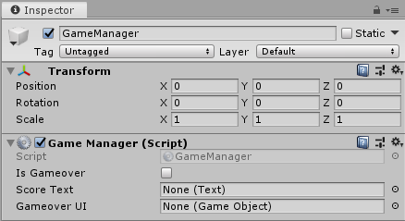
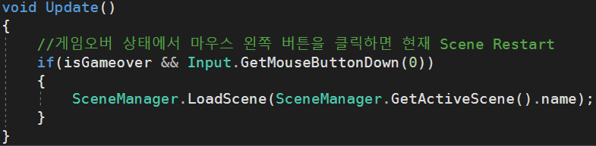
4. GameManager 만들기 - singleton
GameManager 오브젝트를 생성하고 GameManager Component를 생성하자.
Update() Method에서 Gameover상태가 true인지 확인해서 마우스 왼쪽 클릭 시, 재시작 코드를 넣는다. → 현재 활성화 중인 Scene을 체크해서 Scene이름을 알아오고 다시 로드한다.

Slide 21
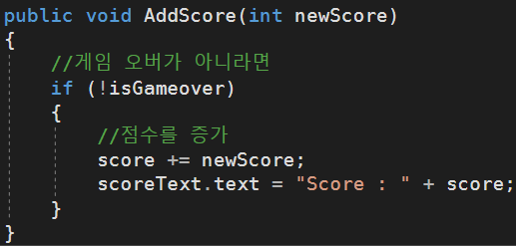
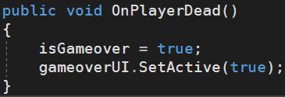
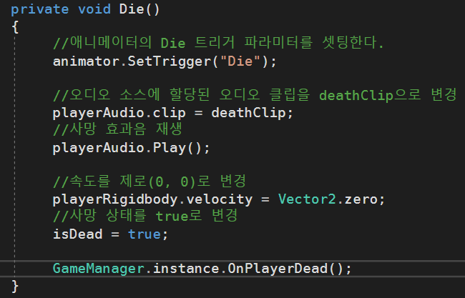
4. GameManager 만들기 - singleton
AddScore() Method를 완성하고 적용해보자.
OnPlayerDead()를 작성하고 Player의 Die() Method에서 동작하게 하자.

Slide 22
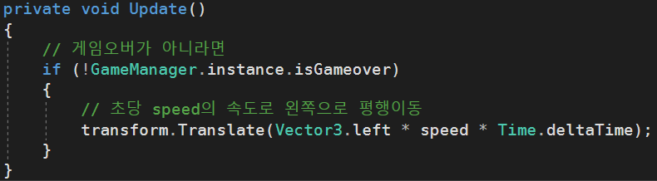
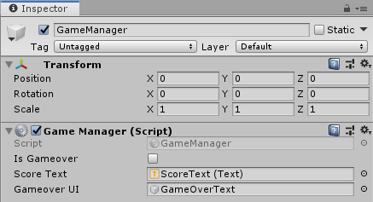
4. GameManager 만들기 - singleton
ScrollingObject의 Update() Method를 종료 했을 때로 수정해보자.
GameManager의 Field를 할당해주고 실행 해보자

